Slide 1
PCIE协议-事务层

Slide 2
TLP
一个完整的 TLP 由 1 个或者多个 TLP Prefix、 TLP 头、 Data Payload （数据有效负载） 和TLP Digest 组成。 TLP 头是 TLP 最重要的标志， 不同的 TLP 其头的定义并不相同。 TLP 头包含了当前 TLP 的总线事务类型、 路由信息等一系列信息。 在一个 TLP 中， Data Payload 的长度可变， 最小为 0， 最大为 1024DW。
TLP Digest 是一个可选项， 一个 TLP 是否需要 TLP Digest 由 TLP 头决定。 Data Payload 也是一个可选项， 有些 TLP 并不需要 Data Payload， 如存储器读请求、 配置和 I / O 写完成 TLP并不需要 Data Payload。
TLP Prefix 由 PCIe V2. 1 总线规范引入， 分为 Local TLP Prefix 和 EP⁃EP TLP Prefix 两类。其中 Local TLP Prefix 的主要作用是在 PCIe 链路的两端传递消息， 而 EP⁃EP TLP Prefix 的主要作用是在发送设备和接收设备之间传递消息。 设置 TLP Prefix 的主要目的是为了扩展 TLP头， 并以此支持 PCIe V2. 1 规范的一些新的功能。

Slide 3
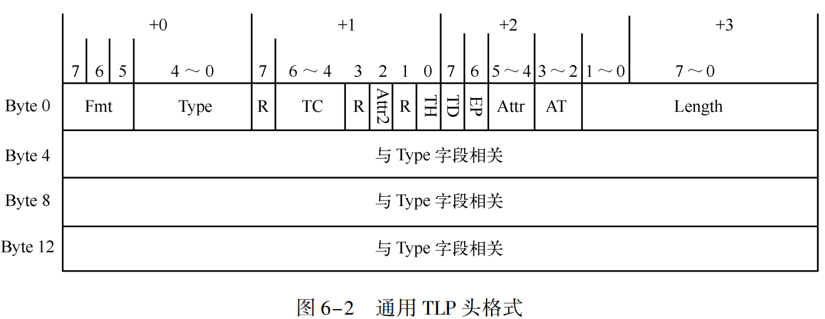
TLP 头由 3 个或者 4 个双字 （DW） 组成。 其中第一个双字中保存通用 TLP 头， 其他字段与通用 TLP 头的 Type 字段相关。 一个通用 TLP 头由 Fmt、 Type、 TC、 Length 等字段组成 。
如果存储器读写 TLP 支持 64 位地址模式时， TLP 头的长度为 4DW， 否则为 3DW。 而完成报文的 TLP 头不含有地址信息， 使用的 TLP 头长度为 3DW。 其中 Byte 4 ～ Byte 15 的格式与 TLP 相关

Slide 4
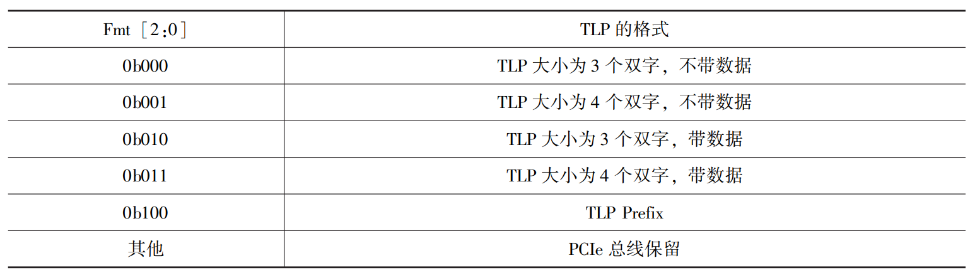
Fmt 和 Type 字段确认当前 TLP 使用的总线事务， TLP 头的大小是由3 个双字还是4 个双字组成， 当前 TLP 是否包含有效负载。
所有读请求 TLP 都不带数据， 而写请求 TLP 带数据， 而其他 TLP 可能带数据也可能不带数据， 如完成报文可能含有数据， 也可能仅含有完成标志而并不携带数据。

Slide 5
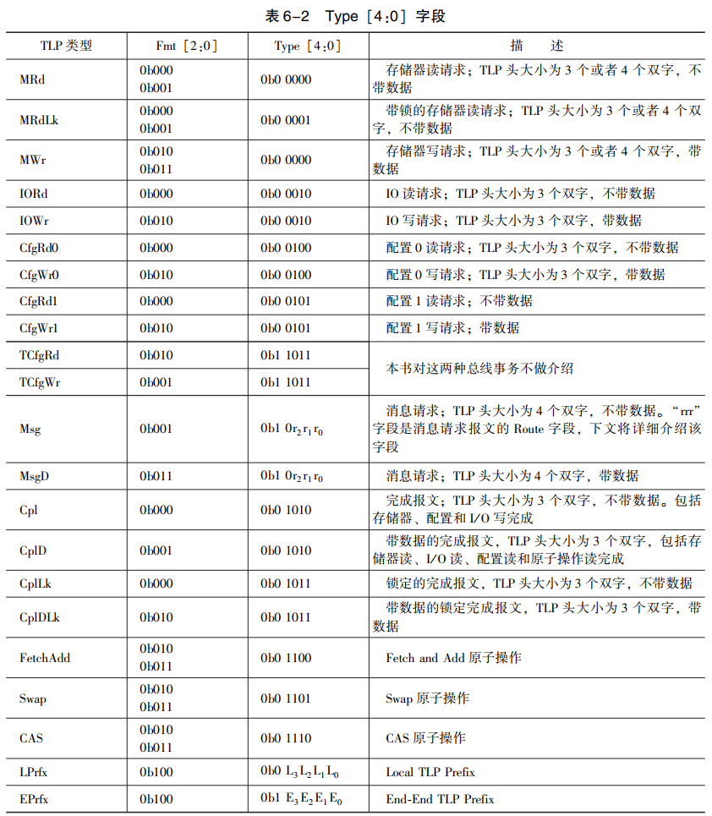
Notes:
存储器读和写请求， IO 读和写请求， 及配置读和写请求的 type 字段相同， 如存储器读和写请求的 Type 字段都为 0b0 0000。 此时 PCIe 总线规范使用 Fmt 字段区分读写请求， 当Fmt 字段是 “带数据” 的报文， 一定是 “写报文”； 当 Fmt 字段是 “不带数据” 的报文， 一定是 “读报文”。

Slide 6
PCIe 总线规定所有 Non⁃Posted 存储器请求使用 Split 总线方式进行数据传递。 当 PCIe 设备进行存储器读、 I / O 读写或者配置读写请求时， 首先向目标设备发送数据读写请求 TLP，当目标设备收到这些读写请求 TLP 后， 将数据和完成信息通过完成报文 （Cpl 或者 CplD）发送给源设备。
其中存储器读、 I / O 读和配置读需要使用 CplD 报文， 因为目标设备需要将数据传递给源设备； 而 I / O 写和配置写需要使用 Cpl 报文， 因为目标设备不需要将任何数据传递给源设备， 但是需要通知源设备， 写操作已经完成， 数据已经成功地传递给目标设备。
在 PCIe 总线中， 进行存储器或者 I / O 写操作时， 数据与数据包头一起传递； 而进行存储器或者 I / O 读操作时， 源设备首先向目标设备发送读请求 TLP， 而目标设备在准备好数据
后， 向源设备发出完成报文。
PCIe 总线规范还定义了 MRdLk 报文， 该报文的主要作用是与 PCI 总线的锁操作相兼容， 但是 PCIe 总线规范并不建议用户使用这种功能， 因为使用这种功能将极大影响 PCIe 总线的数据传送效率。
与 PCI 总线不同， PCIe 总线规范定义了 Msg 报文， 即消息报文， 分别为 Msg 和 MsgD。这两种报文的区别在于一个报文可以传递数据， 一个不能传递数据。
PCIe V2. 1 总线规范还补充了一些总线事务， 如 FetchAdd、 Swap、 CAS、 LPrfx 和 EPrfx。其中 LPrfx 和 EPrfx 总线事务分别与 Local TLP Prefix 和 EP⁃EP TLP Prefix 对应。 在 PCIe 总线规范 V2. 0 中， TLP 头的大小为 1DW， 而使用 LPrfx 和 EPrfx 总线事务可以对 TLP 头进行扩展。

Slide 7
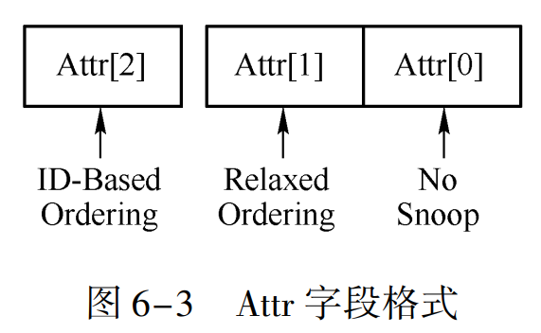
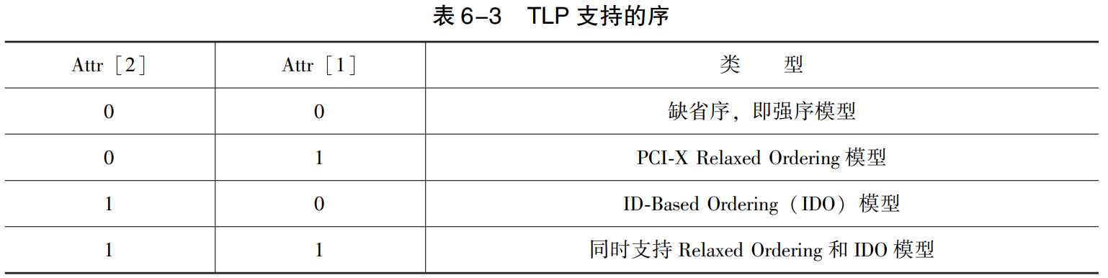
TC 字段表示当前 TLP 的传送类型， PCIe 总线规定了 8 种传输类型， 分别为 TC0 ～ TC7，缺省值为 TC0， 该字段与 PCIe 的 QoS 相关。 PCIe 设备使用 TC 区分不同类型的数据传递，而多数 EP 中只含有一个 VC， 因此这些 EP 在发送 TLP 时， 也仅仅使用 TC0， 但是有些对实时性要求较高的 EP 中， 含有可以设置 TC 字段的寄存器。
Attr 字段由 3 位组成， 其中第 2 位表示该 TLP 是否支持 PCIe 总线的 ID⁃based Ordering；
第 1 位表示是否支持 Relaxed Ordering； 而第 0 位表示该 TLP在经过 RC 到达存储器时， 是否需要进行 Cache 共享一致性处理。
一个 TLP 可以同时支持 ID⁃based Ordering 和 Relaxed Orde⁃ ring 两种位序。
Attr 字段的第 0 位是 “No Snoop Attribute” 位。 当该位为 0 时表示当前 TLP 所传送的数据在通过 FSB 时， 需要与 Cache 保持一致， 这种一致性由 FSB 通过总线监听自动完成而不需要软件干预； 如果为 1， 表示 FSB 并不会将 TLP 中的数据与 Cache 进行一致， 在这种情况下， 进行数据传送时， 必须使用软件保证 Cache 的一致性。
Notes:
当使用标准的强序模型时， 在数据的整个传送路径中， PCIe 设备在处理相同类型的TLP 时， 如 PCIe 设备发送两个存储器写 TLP 时， 后面的存储器写 TLP 必须等待前一个存储器写 TLP 完成后才能被处理， 即便当前报文在传送过程中被阻塞， 后一个报文也必须等待。
如果使用 Relaxed Ordering 模型， 后一个存储器写 TLP 可以穿越前一个存储器写 TLP，提前执行， 从而提高了 PCIe 总线的利用率。 有时一个 PCIe 设备发出的 TLP， 其目的地址并不相同， 可能先进入发送队列的 TLP， 在某种情况下无法发送， 但这并不影响后续 TLP 的发送， 因为这两个 TLP 的目的地址并不相同， 发送条件也并不相同。 在使用 PCI 总线强序模型时， 不同种类的 TLP 间也可以乱序通过同一条 PCIe 链路， 比如存储器写 TLP 可以超越存储器读请求 TLP 提前进行。 而 PCIe 总线支持Relaxed Ordering 模型之后， 在 TLP 的传递过程中出现乱序种类更多， 但是这些乱序仍然是有条件限制的。 在 PCIe 总线规范中为了避免死锁， 还规定了不同报文的传送数据规则， 即Ordering Rules。
当一个 PCIe 设备对存储器进行 DMA 读操作时， 如果传送的数据非常大， 比如 512MB， Cache 的一致性操作不但不会提高 DMA 写的效率， 反而会降低。 因为这个 DMA 读访问的数据在绝大多数情况下， 并不会在 Cache 中命中， 但是 FSB 依然需要使用 Snoop Phase 进行总线监听。 而处理器在进行 Cache 一致性操作时仍然需要占用一定的时钟周期， 即在 Snoop Phase 中占用的时钟周期， Snoop Phase 是 FSB 总线事务的一个阶段， 如图 3⁃6 所示。
对于这类情况， 一个较好的做法是， 首先使用软件指令保证 Cache 与主存储器的一致性， 并置 “No Snoop Attribute” 位为 1㊁， 然后再进行 DMA 读操作。 同理使用这种方法对一段较大的数据区域进行 DMA 写时， 也可以提高效率。
除此之外， 当 PCIe 设备访问的存储器， 不是 “可 Cache 空间” 时， 也可以通过设置“No Snoop Attribute” 位， 避免 FSB 的 Cache 共享一致性操作， 从而提高 FSB 的效率。 “No Snoop Attribute” 位是 PCIe 总线针对 PCI 总线的不足作出的重要改动。 ㊀ PowerPC 处理器通过设置 Inbound 寄存器， 也可以避免这个 Cache 一致性操作。
㊁ FSB 收到这类 TLP 后， 不进行 Cache 一致性操作。

Slide 8
TH 位为 1 表示当前 TLP 中含有 TPH （TLP Processing Hint） 信息， TPH 是 PCIe V2. 1 总线规范引入的一个重要功能。 TLP 的发送端可以使用 TPH 信息， 通知接收端即将访问数据的特性， 以便接收端合理地预读和管理数据。
TD 位表示 TLP 中的 TLP Digest 是否有效， 为 1 表示有效， 为 0 表示无效。
EP 位表示当前 TLP 中的数据是否有效， 为 1 表示无效， 为 0 表示有效。
AT 字段与 PCIe 总线的地址转换相关。 在一些 PCIe 设备中设置了 ATC （Address Transla⁃ tion Cache） 部件， 这个部件的主要功能是进行地址转换。 只有在支持 IOMMU 技术的处理器系统中， PCIe 设备才能使用该字段。 AT 字段可以用作存储器域与 PCI 总线域之间的地址转换， 但是设置这个字段的主要目的是为了方便多个虚拟主机共享同一个 PCIe 设备。
Length 字段用来描述 TLP 的有效负载 （Data Payload） 大小。 PCIe 总线规范规定一个TLP 的 Data Payload 的大小在 0 ～ 4096 B 之间。 PCIe 总线设置 Length 字段的目的是提高总线的传输效率。存储器读请求 TLP 没有 DataPayload 字段， 此时该 TLP 使用 Length 字段表示需要读取多少数据 。Length 字段以 DW 为单位， 其最小单位为 1 个 DW。 如果 PCIe 主设备传送的单位小于 1个 DW 或者传送的数据并不以 DW 对界时， 需要使用字节使能字段， 即“ DW BE” 字段。

Slide 9
TLP路由
TLP 的路由是指 TLP 通过 Switch 或者 PCIe 桥片时采用哪条路径， 最终到达 EP 或者 RC的方法。 PCIe 总线一共定义了三种路由方法， 分别是
基于地址 （Address） 的路由
存储器和 I / O 读写请求 TLP 使用基于地址的路由方式， 这种方式使用 TLP 中的 Address字段进行路由选径， 最终到达目的地。
基于 ID的路由
配置读写报文、 “Vendor_Defined Messages” 报文、 Cpl 和 CplD 报文使用基于 ID 的路由方式， 这种方式使用 PCI 总线号（Bus Number） 进行路由选径。在 Switch 或者多端口RC 的虚拟 PCI⁃to⁃PCI 桥配置空间中， 包含如何使用 PCI 总线号进行路由选径的信息。
隐式路由 （Implicit） 方式
隐式路由方式主要用于 Message 报文的传递。隐式路由方式是指从下游端口到上游端口进行数据传递的使用路由方式， 或者用于 RC 向 EP 发出广播报文。

Slide 10
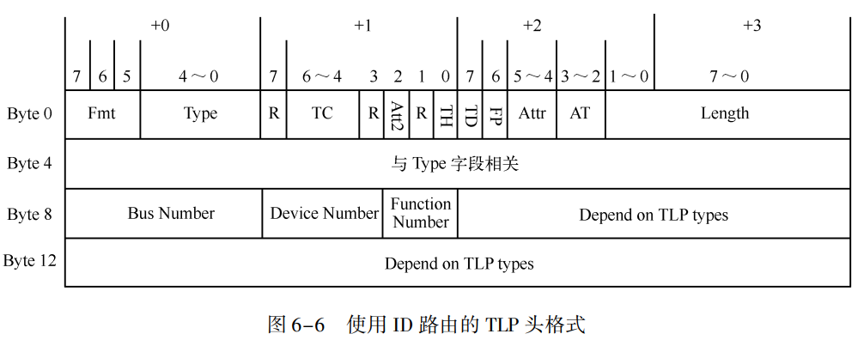
ID路由
使用 ID 路由方式的 TLP 头， 其 Byte8 ～ Byte11 字段与基于地址路由的 TLP 不同。 基于ID 路由的 TLP， 使用 Bus Number、 Device Number 和 Function Number 进行路由寻址。 从软件的角度来看， PCIe 总线与 PCI 总线兼容， 只是在 PCIe 总线中， 每一个 PCIe 设备使用唯一的PCI 设备号， 但是每一个设备仍然可以有多个子设备 （Function）。
在一个TLP 中，
Bus Number 由五位组成；在一个 PCI 总线域空间中， 最多只能有 256 条 PCI 总线
Device Number 由 5 位组成，每一条总线中最多包含 32 个设备
Function Number 由 3 位组成，每一个设备中最多包含 8 个功能
配置读写请求 TLP 是使用 “基于 ID 路由” 的一组重要报文， 其主要作用是读写 PCIe总线的 EP、 Switch 及 PCIe 桥片的配置寄存器， 以完成 PCIe 总线的配置。 在处理器系统上电之后需要进行 PCI 总线系统的枚举， 为 PCI 总线分配总线号， 并设置 Switch、 PCIe 桥片或者EP 的配置寄存器， 如 Limit 寄存器组、 Base 寄存器组、 BAR 寄存器、 Subordinate Bus Number、 Secondary Bus Number 和 Primary Bus Number 等一系列配置寄存器。

Slide 11
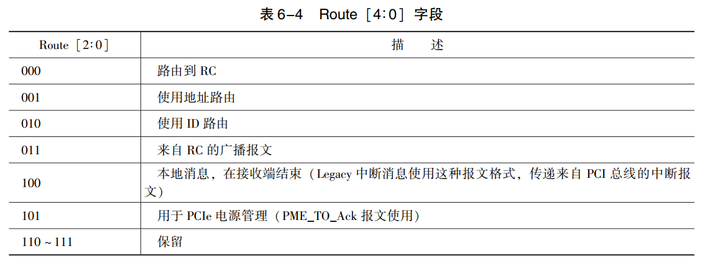
隐式路由
PCIe 总线规定消息请求报文使用隐式路由方式。 在 PCIe 总线中， 有许多消息是直接发向 RC 或者来自 RC 的广播报文， 这些报文不使用地址或者 ID 进行路由， 而是使用 Msg 和MsgD 报文的 Route 字段进行路由， 这种路由方式称为隐式路由。
PCIe 总线定义了一些用于中断请求、 错误状态处理、 锁定总线事务、 热插拔信号处理和 “Vendor_Defined Messages” 消息报文。 这些消息报文需要使用隐式路由方式进行传递。
如果 Switch 收到一条使用隐式路由的 TLP 时， 将根据报文 Route 字段的不同而分别处理。 如果 Switch 的上游端口接收了一条来自 RC 的广播消息， 则将该报文发向所有的下游端口； 如果 Switch 接收了一条来自下游端口发向 RC 的消息报文时， Switch 将此报文直接转发到上游端口， 直至 RC； 如果 Switch 接收了一条使用隐式路由方式的本地消息报文， 则Switch 接收并终结此报文， 不再上传或下推。
如果 RC 收到一个使用隐式路由的 TLP 时， 将根据报文 Route 字段而分别处理这些 TLP。如果该 Route 字段为 0b000 和 0b101， RC 将接收该 TLP， 并作相应的处理； 如果为 0b100， RC 将接收该 TLP， 并结束该 TLP 报文传递。

Slide 12
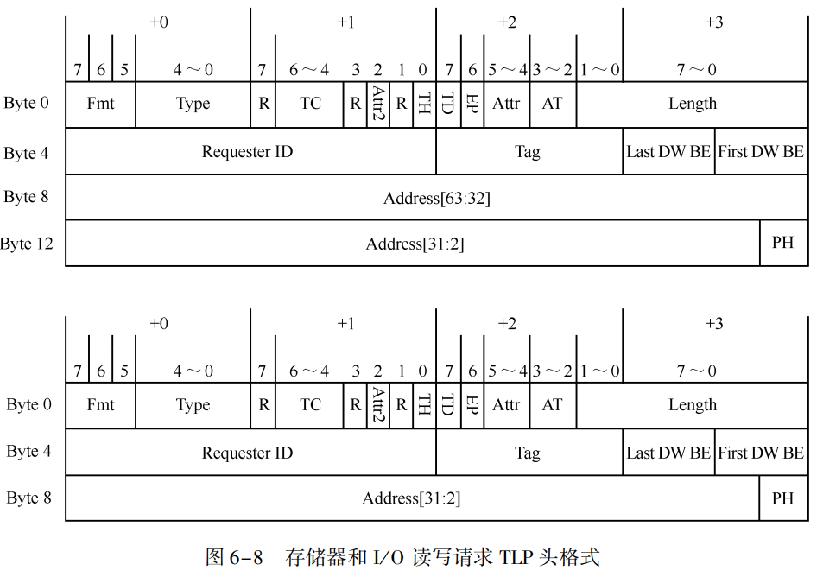
存储器读写请求TLP
在 PCIe 总线中， 存储器写请求 TLP 使用 Posted 数据传送方式。 而其他与存储器和 I / O相关的报文都使用 Split 方式进行数据传送， 这些请求报文需要完成报文， 通知发送端之前的数据请求报文已经处理完毕，
存储器读写请求 TLP 使用地址路由方式进行数据传递， 在这类 TLP 头中包含 Address 字段， Address 字段具有两种地址格式， 分别是 32 位和 64 位地址。 在存储器读写和 I / O 读写请求的第 3 和第 4 个双字中， 存放 TLP 的 32 或者 64 位地址。 存储器、 I / O 和原子操作读写请求使用的 TLP 头较为类似。

Slide 13
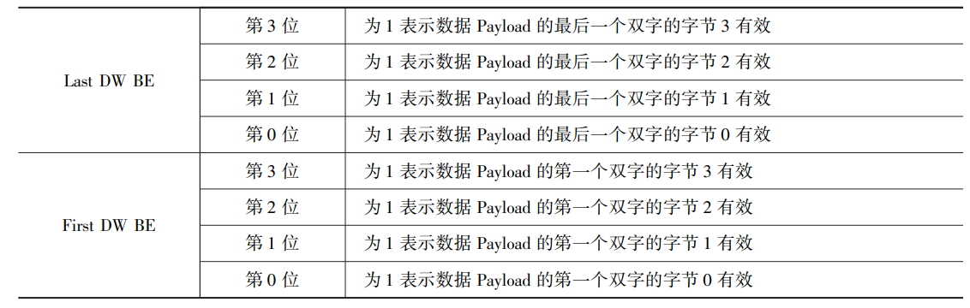
1. Length 字段
在存储器读请求 TLP 中并不包含 Data Payload， 在该报文中， Length 字段表示需要从目标设备数据区域读取的数据长度； 而在存储器写 TLP 中， Length 字段表示当前报文的 Data Payload 长度。
Length 字段的最小单位为 DW。 当该字段为 n 时， 表示需要获得的数据长度或者当前报文的数据长度为 n 个 DW， 其中 0≤n≤0x3FF。 值得注意的是， 当 n 等于 0 时， 表示数据长度为 1024 个 DW。 2. DW BE 字段
PCIe 总线以字节为基本单位进行数据传递， 但是 Length 字段以 DW 为最小单位。 为此TLP 使用 Last DW BE 和 First DW BE 这两个字段进行字节使能， 使得在一个 TLP 中， 有效数据以字节为单位。这两个 DW BE 字段各由 4 位组成， 其中 Last DW BE 字段的每一位对应数据 Payload 最后一个双字的字节使能位； 而 First DW BE 字段的每一位对应数据 Payload 第一个双字的字节使能位。
Notes:
BE（Byte Enable）的作用用于指示哪些字节是有效的，哪些是不需要访问的，从而支持非对其访问

Slide 14
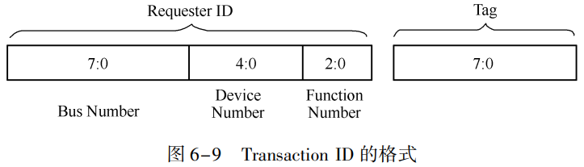
3. Requester ID 字段
Requester ID 字段包含 “生成这个 TLP 报文” 的 PCIe 设备的总线号 （Bus Number）、 设备号 （Device Number） 和功能号 （Function Number）。Requester ID 字段对于存储器写请求 TLP 并没有实际意义，依然需要将存储器写 TLP 的 Requester ID 字段置为有效。 对于 Non⁃Posted 数据请求， 目标设备需要使用完成报文做为回应。 在这个完成报文中，需要使用源设备的 Requester ID 字段。 因此在 Non⁃Posted 数据请求 TLP 中， 如存储器读请求、 I / O 和配置读写请求 TLP， 必须使用 Requester ID 字段 存储器， I / O 读请求 TLP 中含有 Requester ID 和 Tag 字段。 在 PCIe 总线中 Requester ID和 Tag 字段合称为 Transaction ID。存储器读， I / O和配置读写请求 TLP 使用 Transaction 字段的主要目的是使接收端通过分析报文的 Transaction ID， 确认完成报文的目的地。
在同一个时间段内， PCIe 设备发出的每一个 Non⁃Posted 数据请求 TLP， 其 Transaction ID必须是唯一的。源设备发送 Non⁃Posted 数据请求后， 在没有获得全部完成报文之前， 不能释放这个Transaction ID 占用的资源。
PCIe 设备在发送 Non⁃Posted 数据请求时， 需要暂存这些 Non⁃Posted 数据请求。 其中 Tag字段的长度决定了发送端能够暂存多少个同类型的 TLP， 如果 Tag 字段长度为 5， 发送端能够暂存 32 个报文
Notes:
在同一个 PCIe 设备发送的 TLP 中， 其 Requester ID 字段是相同的， 因此 PCIe 设备的设计者所能管理的资源是 Tag 字段。 PCIe 设备的设计者需要合理地管理 Tag 资源， 以保证数据传送的正确性。
如果 PCIe 设备使能了 Extended Tag 位，Tag 字段可以由 8 位组成， 此时发送端能够暂存 256 个报文。 通过 Tag 字段的长度， 可以发现每个 PCIe 设备最多可以暂存 256 个同类型的 Non⁃Posted报文。 但是在多数情况下， 一个 PCIe 设备可能只包含 1 个 Function。 因此 PCIe 设备还可以使用 Function 号扩展 Tag 字段， 从而扩展 “暂存 TLP 报文” 的数目。
PCIe 设备在 PCI Express Capability 结构的 Device Control 寄存器中， 设置了一个 Phantom Functions Enable 位，当一个 PCIe 设备仅支持一个 Function时， Phantom Functions Enable 位可以被设置为 1， 此时 PCIe 设备可以使用 Requester ID 的Function Number 字段对 Tag 字段进一步扩展， 此时一个 PCIe 设备最多可以支持 2048 个同类型的数据请求。 一个 PCIe 设备最多可以支持 2048 个存储器读数据请求， 基本上可以满足绝大多数需要。 但是在某些特殊应用场合， PCIe 设备即使可以暂存 2048 个存储器读请求， 也并不足够。

Slide 15
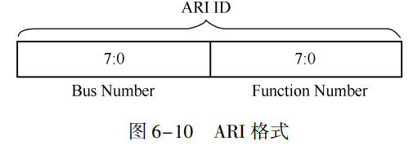
PCIe V2. 1 总线规范还提出了另一种 Requester ID 格式， 即 ARI （ Alternative Routing⁃ID Interpretation） 格式， 除了 Requester ID 外， 在完成报文中使用的 Completer ID 也可以使用这种格式。 ARI 格式将 ID 号分为两个字段， 分别为 Bus 号和 Function 号， 而不使用 Device 号。
PCIe 总线引入 ARI 格式的依据是在一个 PCIe 链路上仅可能存在一个 PCIe 设备， 因而其 Device 号一定为 0。 在多数 PCIe 设备中， Requester ID 和 Completion ID 包含的 Device 号是没有意义的。 使用 ARI 格式时， 一个 PCIe 设备最多可以支持 256 个 Function， 而传统的PCIe 设备最多只能支持 8 个 Function。

Slide 16
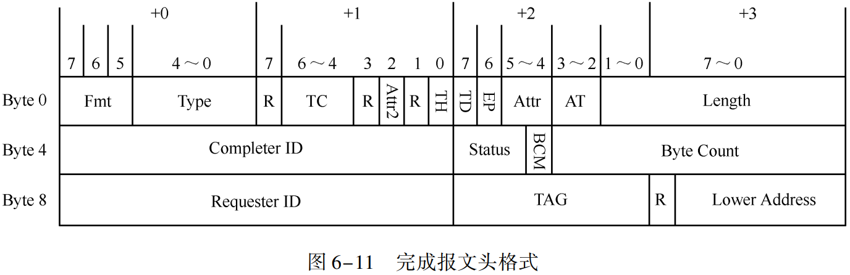
完成报文
PCIe 总线支持 Split 传送方式， 目标设备使用完成报文向源设备主动发送数据。 完成报文使用 ID 路由方式， 由 TLP Predix、 报文头和 Data Payload 组成， 但是某些完成报文可以不含有 Data Payload， 如 I / O 或者配置写完成和 Zero⁃Length 读完成报文。 在 PCIe 总线中， 有以下几类数据请求需要收到完成报文之后， 才能完成整个数据传送过程： ● 所有的数据读请求， 包括存储器、 I / O 读请求、 配置读请求和原子操作请求。 当一个PCIe 设备发出这些数据请求报文后， 必须收到目标设备的完成报文后， 才能结束一次数据传送。 这一类完成报文必须包含 Data Payload。
● 所有的 Non⁃Posted 数据写请求， 包括 I / O 和配置写请求。 当一个 PCIe 设备发出这些数据请求报文后， 必须收到目标设备的完成报文后， 才能结束数据传送。 但是这一类完成报文不包含数据， 仅包含应答信息。
● 与 ATS 机制相关的一些报文。
完成报文一次最多能够传送的报文大小不能超过 Max_Payload_Size 参数。 在多数处理器中， 完成报文中包含的数据在一个 Cache 行之内， 完成报文使用 RCB 参数来处理数据对界， RCB 参数的大小与处理器系统的 Cache 行长度和 DDR⁃SDRAM 的一次突发传送长度相关。

Slide 17
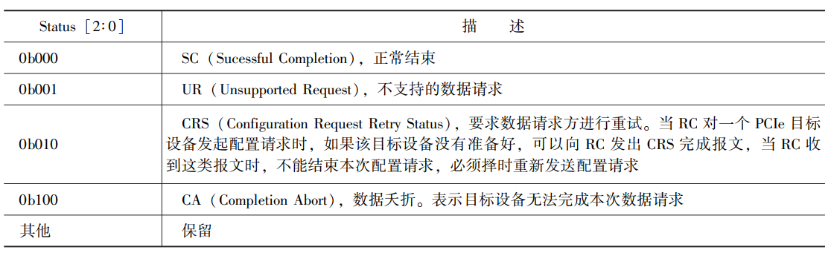
1. Requester ID 和 Tag 字段
完成报文使用 ID 路由方式。 完成报文头的长度为 3DW，完成报文头中包含 Transaction ID 信息， 由 Requester ID 和 Tag 字段组成， 这个 ID 必须与源设备发送的数据请求报文的 Transaction ID 对应， 完成报文使用 Transaction ID 进行 ID 路由，并将数据发送给源设备。
当 PCIe 设备收到存储器读、 I / O 读写或者配置读写请求 TLP 时， 需要首先保存这些报文的 Transaction ID， 之后当该设备准备好完成报文后， 将完成报文的 Requester ID 和 Tag 字段赋值为之前保存的 Transaction ID 字段。
2. Completer ID 字段
Completer ID 字段的含义与 Requester ID 字段较为相似， 只是该字段存放 “发送完成报文” 的 PCIe 设备的 ID 号。 PCIe 设备进行数据请求时需要在 TLP 字段中包含 Requester ID 字段； 而使用完成报文结束数据请求时， 需要提供 Completer ID 字段。
3. Status 字段
Status 字段保存当前完成报文的完成状态， 表示当前 TLP 是正确地将数据传递给数据请求端； 还是在数据传递过程中出现错误； 或者要求数据请求方进行重试。 PCIe 总线规定了几类完成状态

Slide 18
4. BCM 位与 Byte Count 字段
BCM （ Byte Count Modified） 字段由 PCI⁃X 设备设置。 PCI⁃X 设备也支持 Split Trans⁃ action 传送方式， 当 PCI⁃X 设备进行存储器读请求时， 目标设备不一定一次就能将所有数据传递给源设备。 此时目标设备在进行第一次数据传送时， 需要设置 Byte Count 字段和 BCM 位。
BCM 位表示 Byte Count 字段是否被更改， 该位仅对 PCI⁃X 设备有效， 而 PCIe 设备不能操纵 BCM 位， 只有 PCI⁃X 设备或者 PCIe⁃to⁃PCI⁃X 桥可以改变该位。
Byte Count 字段记录源设备还需要从目标设备中获得多少字节的数据就能完成全部数据传递， 当前 TLP 中的有效负载也被 Byte Count 字段统计在内。 该字段由 12 位组成。 该字段为 0b0000⁃0000⁃0001 表示还剩一个字节， 为 0b1111⁃1111⁃1111 表示还剩 4095 个字节， 而为0b0000⁃0000⁃0000 表示还剩 4096 个字节。 除了存储器读请求的完成报文外， 大多数完成报文的 Byte Count 字段为 4。
如一个源设备向目标设备发送一个 “读取 128B 的存储器读请求 TLP”， 而目标设备收到这个读请求 TLP 后， 可能使用两个存储器读完成 TLP 传递数据。 其中第 1 个存储器读完成 TLP 的有效数据为 64 B， 而 Byte Count 字段为 128； 第 2 个存储器读完成 TLP 中的有效数据为 64 B， 而 Byte Count 字段也为 64。 当数据请求端接收完毕第 1 个存储器读完成 TLP 后，发现还有 64 B 的数据没有接收完毕， 此时必须等待下一个存储器读完成 TLP。 等到数据请求端收齐所有数据后， 才能结束整个存储器读请求。
目标设备发出的第 2 个读完成 TLP 中的有效数据为 64B， 而 Byte Count 字段为 64， 当数据请求端接收完毕这个读完成 TLP 后， 将完成一个完整的存储器读过程， 从而可以释放这个存储器读过程使用的 Tag 资源。存储器读请求的完成报文的拆分方式较为复杂， Byte Count 字段的设置也相对较为复杂
5. Lower Address 字段
如果当前完成报文为存储器读完成 TLP， 该字段存放在存储器读完成 TLP 中第一个数据所对应地址的最低位。 值得注意的是， 在完成报文中， 并不存在 First DW BE 和 Last DW BE字段， 因此接收端必须使用存储器读完成 TLP 的 Low Address 字段， 识别一个 TLP 中包含数据的起始地址。

Slide 19
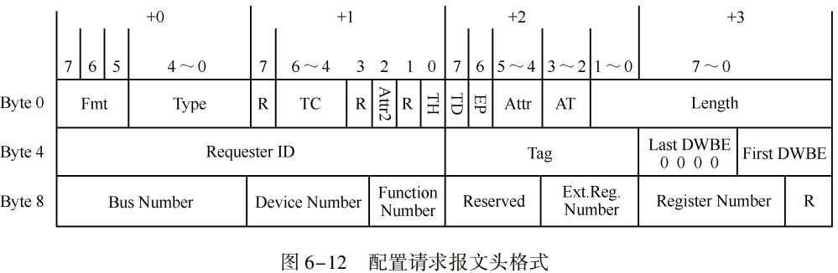
配置读写请求TLP
配置读写请求 TLP 由 RC 发起， 用来访问 PCIe 设备的配置空间。 配置请求报文使用基于 ID 的路由方式。 PCIe 总线也支持两种配置请求报文， 分别为 Type 00h 和 Type 01h 配置请求。
配置请求 TLP 的第 4 ～ 7 字节与存储器请求 TLP 类似。 而第 8 ～ 11 字节的 Bus、 Device和 Function Number 中存放该 TLP 访问的目标设备的相应的号码， 而 Ext Register 和 Reigister Number 存放寄存器号。 配置请求报文的其他字段必须为以下值。
● TC [2∶ 0] 必须为 0， I / O 请求报文的传送类型 （TC） 只能为 0。
● TH 位为保留位； Attr2 位为保留， 而 Attr [1∶ 0] 必须为 “00b”， 这表示 I / O 请求报文使用 PCI 总线的强序数据传送模式； AT [1∶ 0] 必须为 “0b00”， 表示不进行地址转换。 ● Length [9∶ 0] 为 “0b00 0000 0001”， 表示配置读写请求最大 Payload 为 1DW。
● Last DW BE 字段为 “0b0000”。 而 First DW BE 字段根据配置读写请求的大小设置。

Slide 20
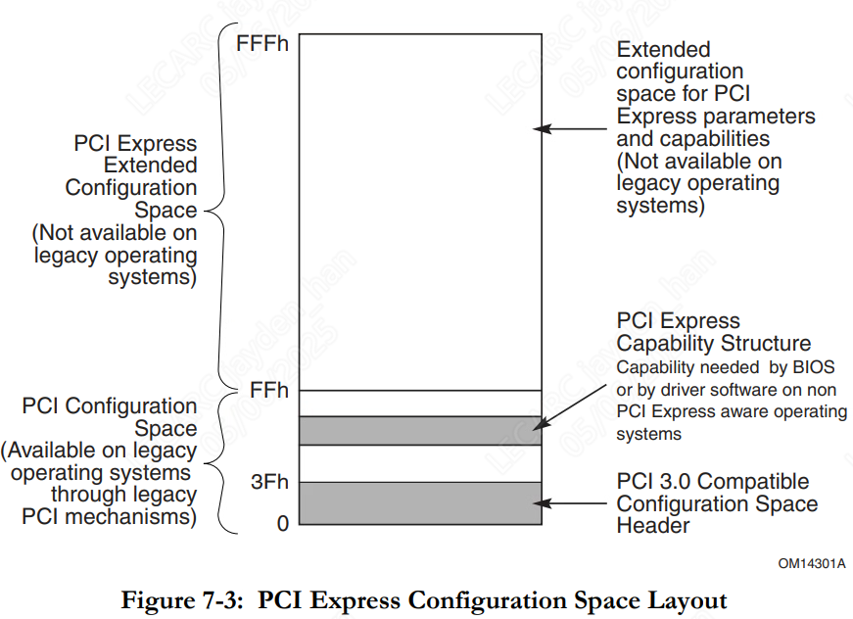
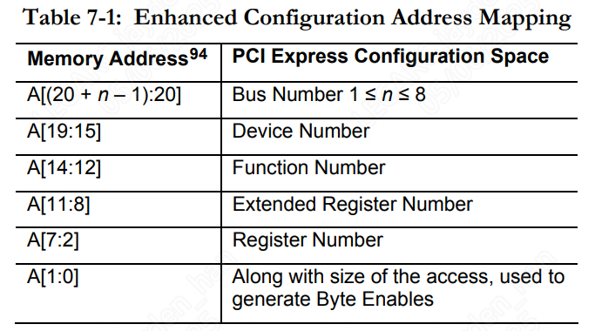
ECAM(Enhanced Configuration Access Mechanism)
PCI兼容的配置空间可以通过CAM或者ECAM机制来访问
PCIE增强配置空间只能通过ECAM访问
传统的PCI配置机制（CAM），使用IO间接访问（IO-indirect access）
增强型配置机制（ECAM），使用内存映射访问（memory-mapped access）
ECAM就是将PCIE的配置空间映射到MEM空间，使用MEM访问其配置空间的一种实现
ECAM region

Slide 21
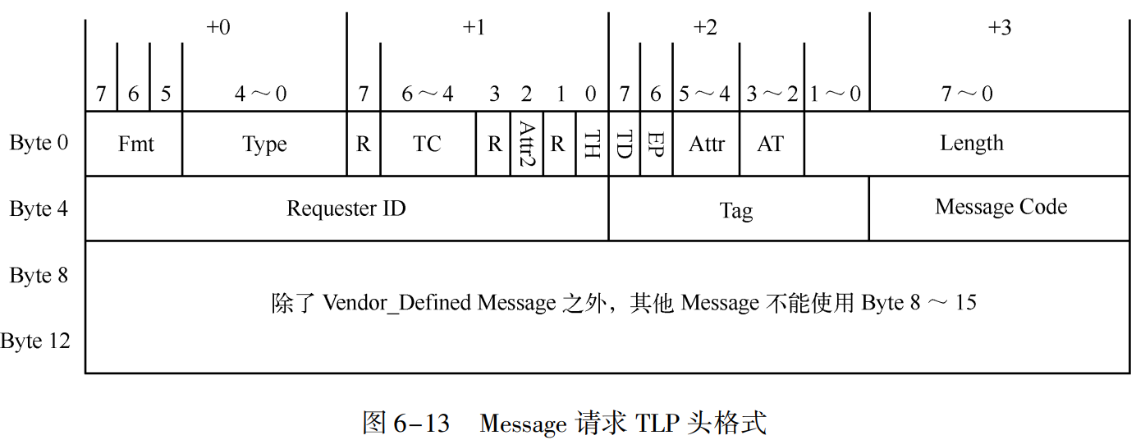
消息请求报文
PCIe 总线规定了以下几类消息报文。
● INTx 中断消息报文 （INTx Interrupt Signaling）。
● 电源管理消息报文 （Power Management）。
● 错误消息报文 （Error Signaling）。
● 锁定事务消息报文 （Locked Transaction Support）。
● 插槽电源限制消息报文 （Slot Power Limit Support）。
● Vendor⁃Defined Messages。

Slide 22
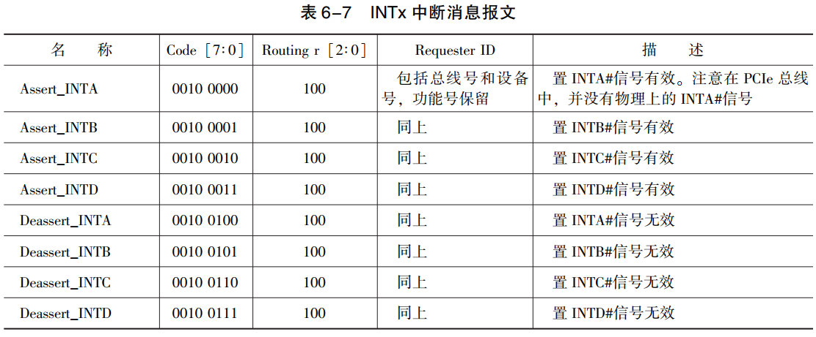
INTx中断消息报文
当 PCIe 设备不使用 MSI 报文向 RC 提交中断请求时， 可以首先使用 Assert_INTx 报文向处理器系统提交中断请求， 当中断处理完毕， 再使用 Deassert_INTx 报文。 这些 INTx 中断消息报文的 r [2∶ 0] 字段为 0b100， 即为 Local 消息报文。 设备收到该消息报文后， 将结束收到的 INTx 中断消息报文， 然后产生一个新的 INTx 中断消息报文。
在一个处理器系统中， PCI 设备首先需要通过 PCIe 桥， 之后可能通过多级 Switch， 最终到达 RC。 假设 PCI 设备使用 INTA#信号进行中断请求， 但是由于中断路由表的存在， PCIe桥可能将 INTA#信号转换为 INTB 中断消息， 而这个 INTB 中断消息通过 Switch 时， 可能又被 Switch 的中断路由表转换为 INTC 中断消息。 因此 PCIe 设备收到 INTx 中断消息后， 首先需要结束当前中断消息， 之后根据中断路由表产生一个新的 INTx 中断消息， 直到这个中断消息传递到 RC。

Slide 23
错误消息报文
如果 PCIe 设备支持 AER Capability 结构， 当 PCIe 设备出现某种错误时， 将向 RC 或者 RC Event Collector 发送错误消息报文， 之后 RC 或者 RC Event Collector 将根据错误类型分别进行处理。
PCIe 总线规范定义了两大类错误类型， 分别是可恢复错误 （Correctable Errors） 和不可恢复错误 （Uncorrectable Errors）， 不可恢复错误又细分为致命错误 （ Fatal） 和非致命错误（Nonfatal）。 当 PCIe 设备出现这些错误时， 将使用 ERR_COR、ERR_NONFATAL 和 ERR_FATAL 错误消息报文向 RC 或者 RC Event Collector 发送错误消息报文。
PCIe总线定义 AER 机制的主要考虑是， 由 PCIe 设备将错误信息 “统一报告” 给 RC 或者 RC Event Collector， 并由 RC 或者 RC Event Collector “统一处理” 这些错误。 其中 “统一报告”和 “统一处理” 才是 AER 机制的设计要点。
当 PCIe 设备出现某种错误后， 首先将这些错误信息保留在设备的 AER Capability 结构中， 之后 RC 或者 RC Event Collector 从 “来自 PCIe 设备的错误信息报文” 中获得相应的错误信息。 为此在 RC 中设置了一个 “Error Source Identification” 寄存器保存究竟是哪个 PCIe设备发出的错误信息报文， 之后 RC 或者 RC Event Collector 向处理器系统提交中断请求， 由相应的中断服务例程统一处理所有 PCIe 设备的错误信息。
由 RC 统一处理所有 PCIe 设备错误信息的这种做法， 势必加大 RC 和系统软件的设计复杂度。 而外部设备的多样性与复杂程度决定了使用这种方法不一定能够取得较好的效果。

Slide 24
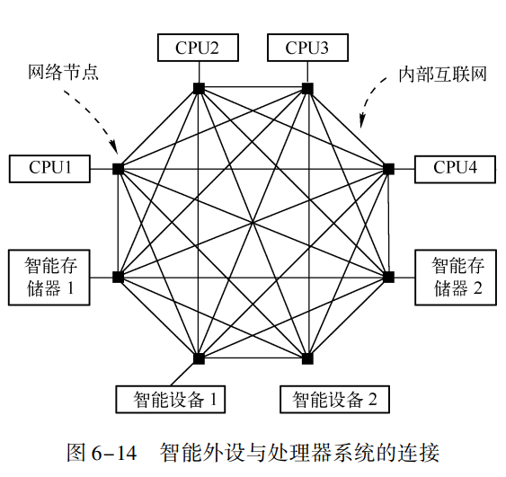
TLP Processing Hint(TPH)
当 TLP 的 TH 位为 1 时， 表示在当前 TLP 中包含 Processing Hint 字段， PH 字段由 PCIe V2. 1 总线规范引入。 该字段的引入可以使目标设备根据源设备对数据的使用情况，合理地安排数据缓冲， 从而降低 PCIe 设备的访问延时， 并最大化地利用 PCIe 设备中的数据缓冲。
在这种互连结构中， 处理器、 存储器和智能设备与网络节点相连。 在这种结构中，在网络节点上连接的设备都含有一个处理器， 包括存储器。 当智能设备与处理器进行通信时， 如果能够预知数据的使用情况， 无疑能够减低数据的访问延时。 如智能设备 1 将一组数据写入智能存储器 1 之后， 如果这个智能存储器 1 能够预测这组数据将很快被再次使用， 则可以将这组数据放入到高速缓冲中， 而不必放入低速缓冲中。 当这组数据被再次使用时， 智能存储器 1 可以很快将数据从高速缓冲中读出， 从而缩短了访问延时。
PCIe 总线引入了 PH 字段的主要目的是为了加速外部设备访问主存储器， 即 DMA 操作，同时也兼顾 SMP 处理器系统对 PCIe 设备的访问。
Notes:
Processing Hint 字段的产生与智能设备的大量涌现密切相关。 在智能设备中， 含有一个运算能力相当强的处理器。 智能设备与处理器之间的数据交换， 实质上等效于两个处理器系统之间的数据传递。 有些智能设备， 如在显卡中使用的 GPU （ Graphic Processing Unit） 和GP⁃GPU （Gerneral Purpose GPU） 的处理能力甚至超过多数通用处理器。

Slide 25
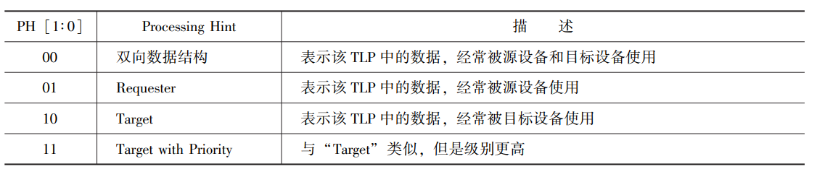
1. PH 字段
PCIe 总线使用 PH 字段， 使智能设备或者处理器提前预知数据的使用方法。 PH 字段仅在与存储器访问相关的 TLP 中出现， 该字段由两位组成。
当 PH [1∶ 0] 为 0b01 时， 表示 TLP 中的数据经常被设备使用， 包括以下四种类型。
● DWDW （Device Write after Device Write）。 外部设备对一段数据进行写操作后， 很快还会再次进行写操作。
● DWDR （Device Read after Device Write）。 外部设备对一段数据进行写操作后， 很快还
会对这段数据进行读操作。
● DRDW （Device Write after Device Read）。 外部设备对一段数据进行读操作后， 很快还
会对这段数据进行写操作。
● DRDR （Device Read after Device Read）。 外部设备对一段数据进行读操作后， 很快还
会再次进行读操作。
当 PH [1∶ 0] 为 0b10 时， 表示 TLP 中的数据经常被目标设备使用， 包括以下两种类型。 在进行 DMA 操作时， HOST 处理器为目标设备， 本节也以此为例说明 PH 字段的使用规则。
● DWHR （Host Read after Device Write）。 外部设备对一段数据进行写操作后， Host 处
理器将很快读取这段数据。
● HWDR （Device Read after Host Write）。 Host 处理器对一段数据进行写操作后， 外部
设备将很快读取这段数据。

Slide 26
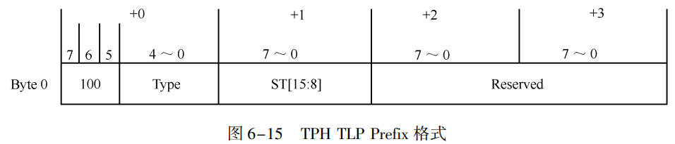
2. Steering Tag
通过上文对 PH 字段的描述， 可以发现 PH 字段提供的 Processing Hint 控制能力较弱，仅是一个粗颗粒的控制机制。 为此 PCIe 总线规范提供了一个 16 位的 ST （ Steering Tag） 字段， 目标设备通过 TLP 中的 Steering Tag 字段可以获得较为详细的信息。
当 TH 位有效时， 存储器写请求 TLP 的 Tag 字段被重新定义为 ST [7∶ 0] 字段， 因为存储器写请求并不需要 Tag 字段； 而对于存储器读请求 TLP， TH 位有效时 DW BE 字段被重新定义为 ST [7∶ 0] 字段， 由于一些存储器读请求 TLP 仍然需要使用 DW BE 字段处理对界，因此 ST 字段只能应用于不需要对界的存储器读请求 TLP。
当 TH 位有效时， 这些 “不需要对界” 的存储器读请求 TLP， 将使用默认的 DW BE 值。如果该存储器读请求 TLP 的 Length 字段为 1 时， First DW BE 字段的默认值为 0b1111， 而Last DW BE 字段的默认值为 0b0000； 如果 Length 字段不为 1， First 和 Last DW BE 的默认值都为 0b1111。
TLP 还可以支持 ST [15∶ 8] 字段， 该字段是 ST 的扩展字段。 如果一个 TLP 需要使用ST [15∶ 8] 字段， 必须使用 TLP Prefix， 因为在 TLP 头中已经没有足够的空间放置这些字段。 在 TPH TLP Prefix 的 Byte 0 中存放 ST [15∶ 8] 字段。 在 PCIe 总线中， ST [15∶ 8] 字段是可选的， 实际上整个 ST 字段都是可选的。 TPH Requester Capability 结构使用ST Mode Select 字段定义了 ST 字段的三种使用模式。

Slide 27
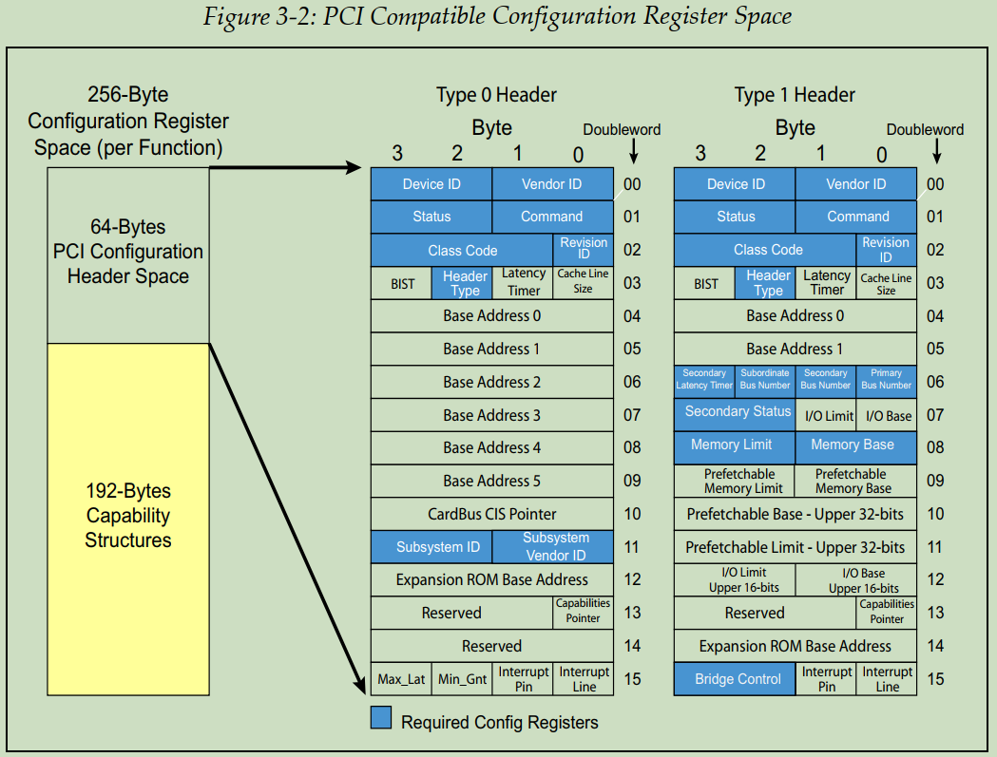

Slide 28
